Slide 1
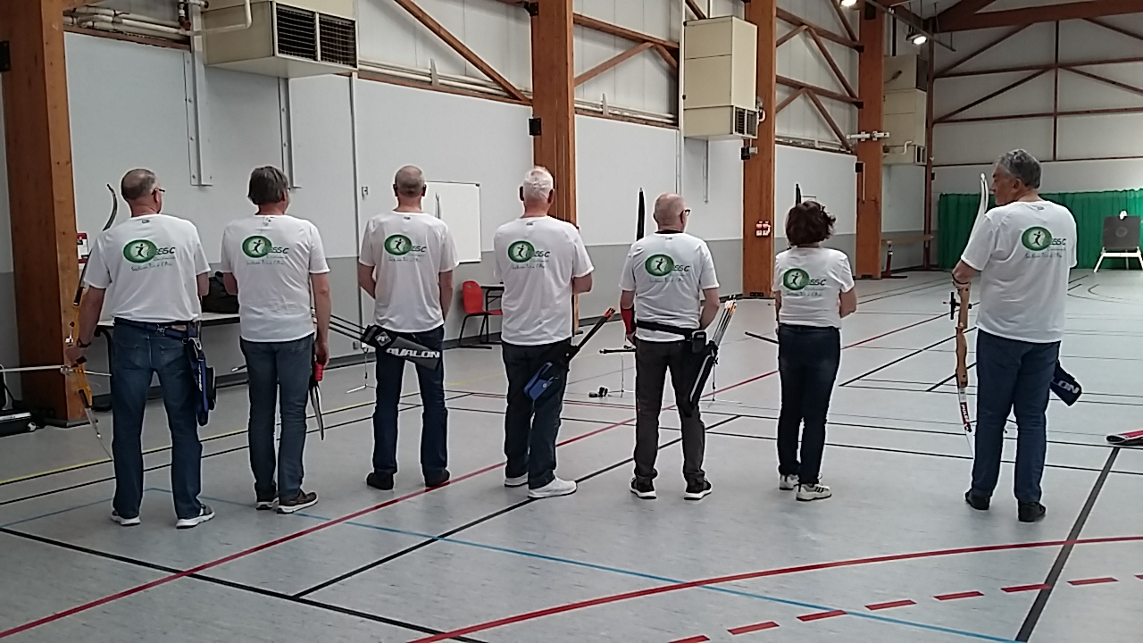
Section tir à l’arc.
Peut-être un défilé de mode ???

Slide 2
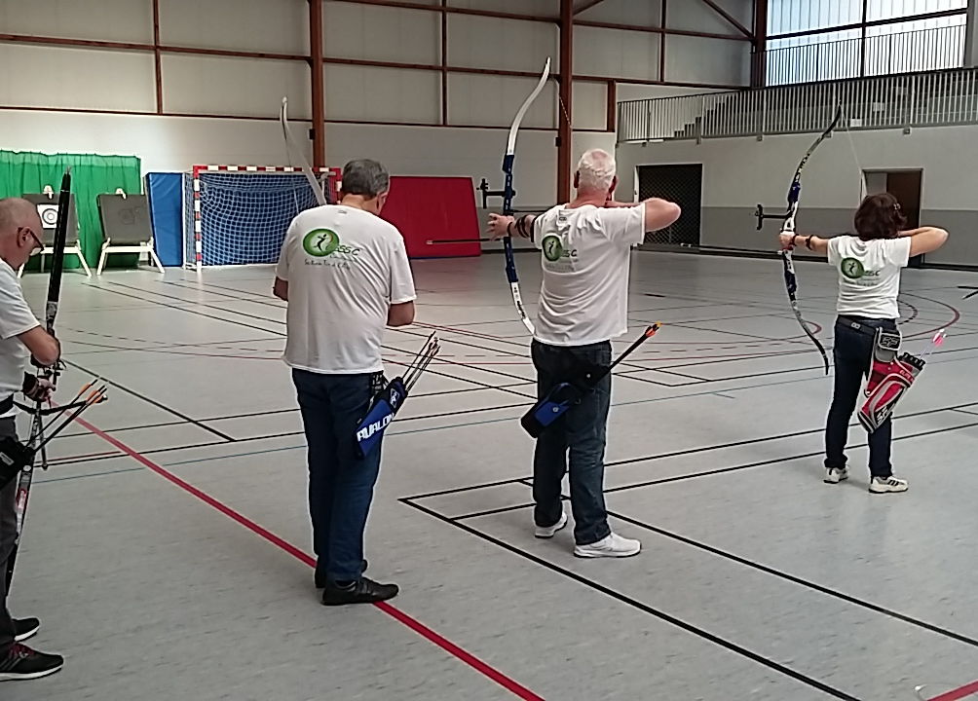
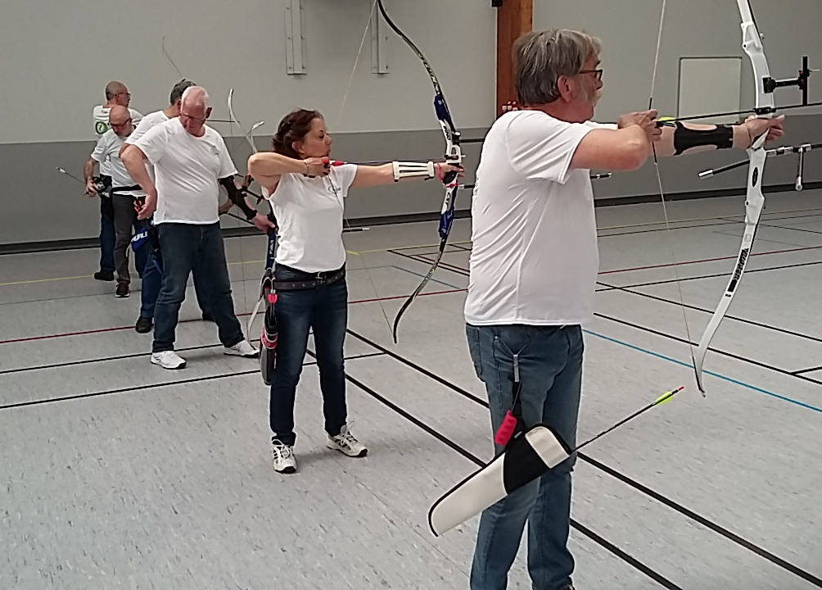
Au pas de tir
Concentration… action

Slide 3
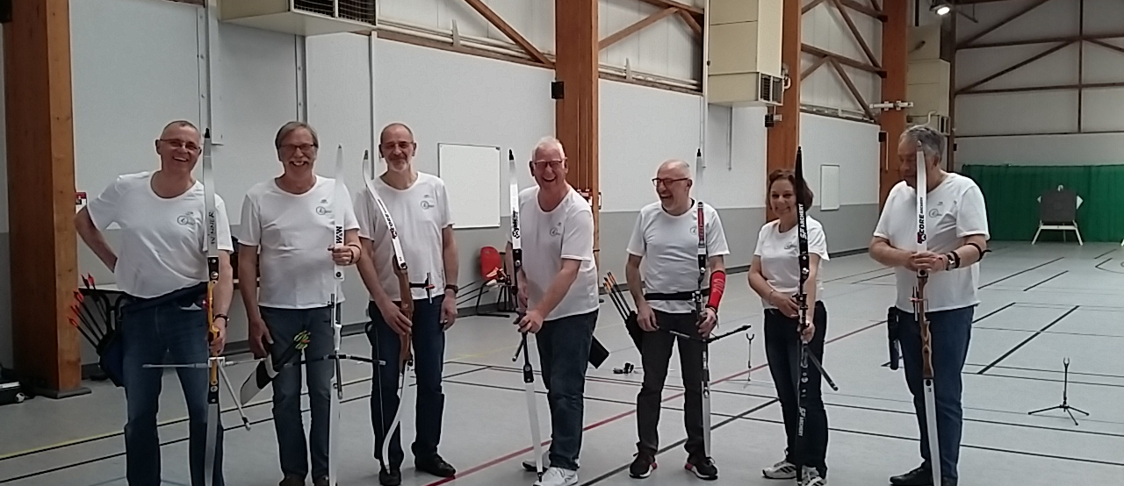
Les archers vous saluent

